Slide 1
10 kysymystä kuntavaaliehdokkaille
Diat 1-10, Twitter-kokoiset kuvanostot
Diat 11-21, Facebook-kokoiset kuvanostot
Voit käyttää materiaaleja vapaasti

Slide 3
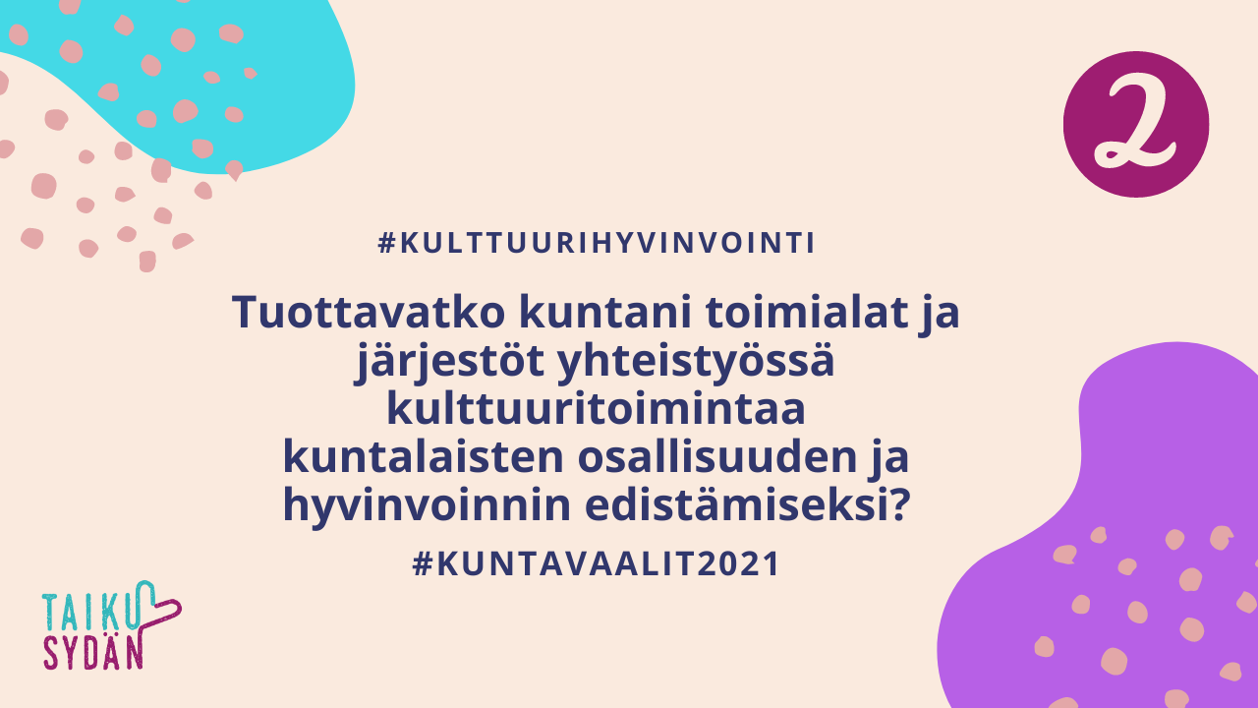

Slide 12
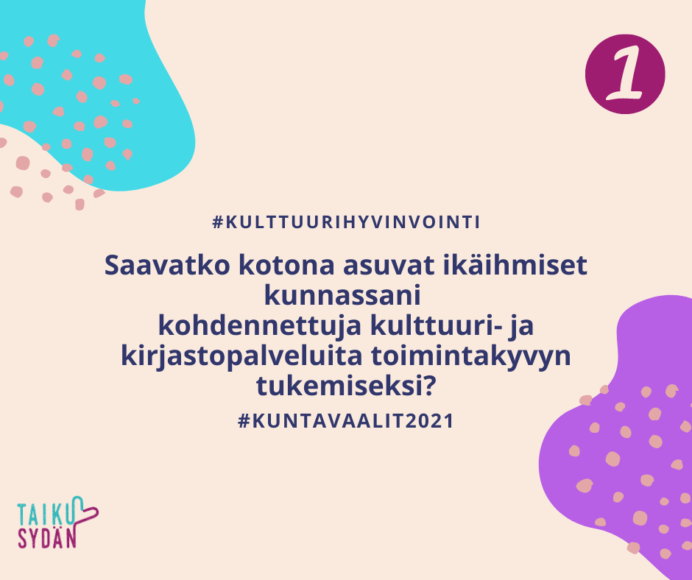

Slide 13
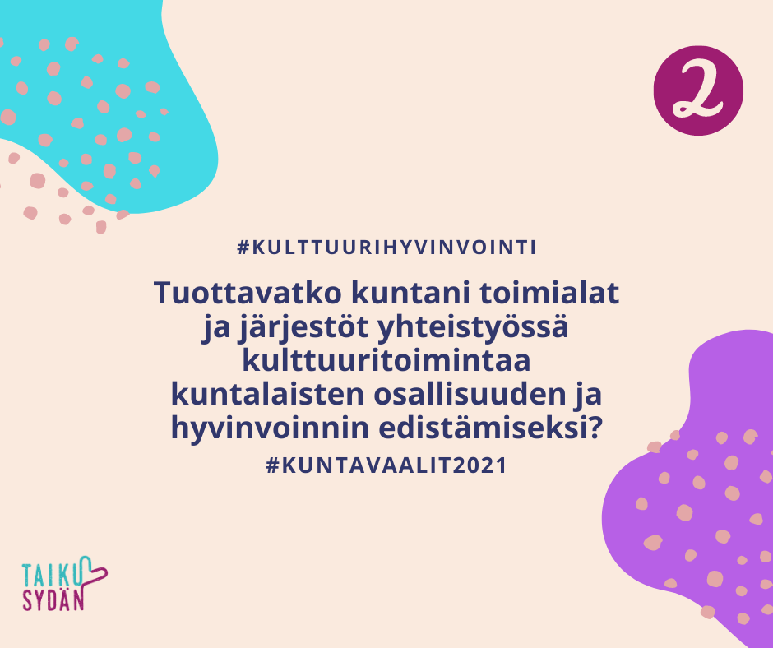

Slide 15
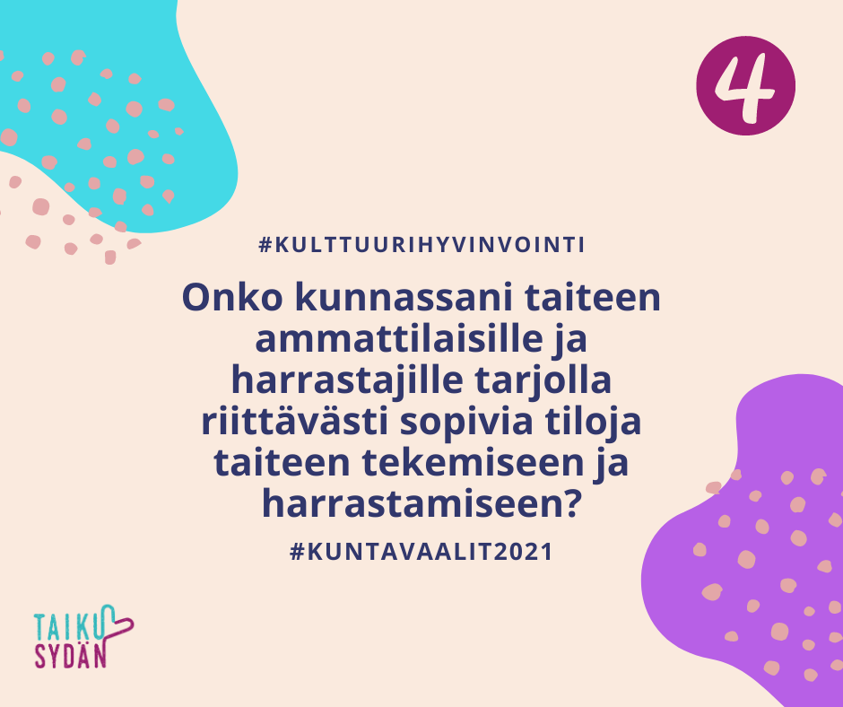

Slide 18
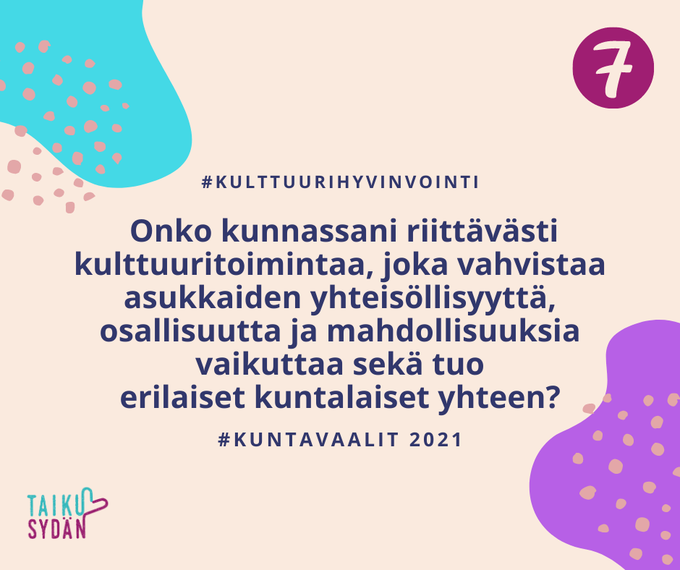

Slide 19
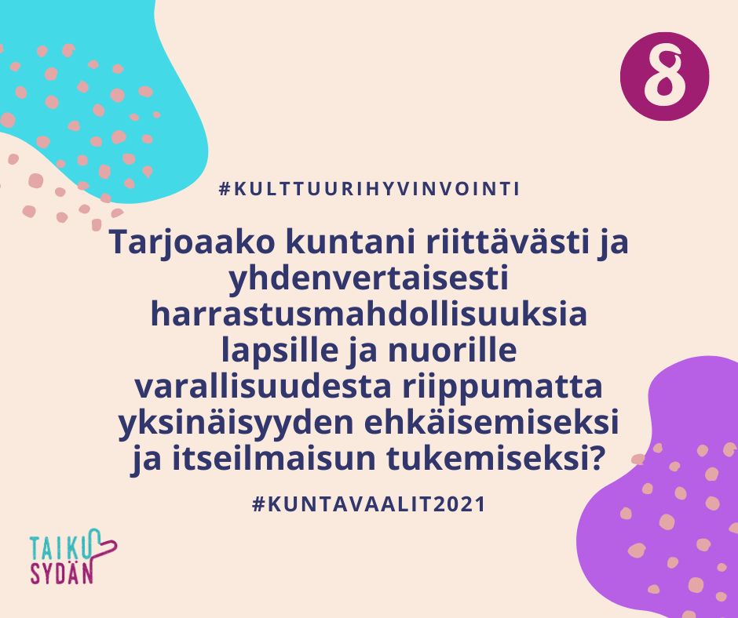

Slide 20
